Slide 1

TIẾNG VIỆT 2

Slide 2


Slide 3


Tuần 10
Bài
18
TỚ NHỚ CẬU LẮM
Tiết 1, 2
Đọc

Slide 4
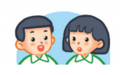

1. Khi cùng chơi với bạn, em cảm thấy thế nào?
2. Khi xa bạn, em cảm thấy thế nào?

Slide 5
TỚ NHỚ CẬU
Kiến là bạn thân của sóc. Hằng ngày, hai bạn thường rủ nhau đi học. Thế rồi nhà kiến chuyển đến một khu rừng khác. Lúc chia tay, kiến rất buồn. Kiến nói: “Cậu phải thường xuyên nhớ tớ đấy.”. Sóc gật đầu nhận lời.
Một buổi sáng, sóc lấy một tờ giấy và viết thư cho kiến. Sóc nắn nót ghi: “Tớ nhớ cậu.”. Một cơn gió đi ngang qua mang theo lá thư. Chiều hôm đó, kiến đi dạo trong rừng. Một lá thư nhè nhẹ bay xuống. Kiến reo lên: “A, thư của sóc!”.
Hôm sau, kiến ngồi bên thềm và viết thư cho sóc. Kiến không biết làm sao cho sóc biết mình rất nhớ bạn. Cậu viết: “Chào sóc!”. Nhưng kiến không định chào sóc. Cậu bèn viết một lá thư khác: “Sóc thân mến!”. Như thế vẫn không đúng ý của kiến. Lấy một tờ giấy mới, kiến ghi: “Sóc ơi!”. Cứ thế, cậu cặm cụi viết đi viết lại trong nhiều giờ liền.
Không lâu sau, sóc nhận được một lá thư do kiến gửi đến. Thư viết: “Sóc ơi, tớ cũng nhớ cậu!”.
(The Tun Te-le-gơn)
Notes:
Đọc từ khó

Slide 6
TỚ NHỚ CẬU
Kiến là bạn thân của sóc. Hằng ngày, hai bạn thường rủ nhau đi học. Thế rồi nhà kiến chuyển đến một khu rừng khác. Lúc chia tay, kiến rất buồn. Kiến nói: “Cậu phải thường xuyên nhớ tớ đấy.”. Sóc gật đầu nhận lời.
Một buổi sáng, sóc lấy một tờ giấy và viết thư cho kiến. Sóc nắn nót ghi: “Tớ nhớ cậu.”. Một cơn gió đi ngang qua mang theo lá thư. Chiều hôm đó, kiến đi dạo trong rừng. Một lá thư nhè nhẹ bay xuống. Kiến reo lên: “A, thư của sóc!”.
Hôm sau, kiến ngồi bên thềm và viết thư cho sóc. Kiến không biết làm sao cho sóc biết mình rất nhớ bạn. Cậu viết: “Chào sóc!”. Nhưng kiến không định chào sóc. Cậu bèn viết một lá thư khác: “Sóc thân mến!”. Như thế vẫn không đúng ý của kiến. Lấy một tờ giấy mới, kiến ghi: “Sóc ơi!”. Cứ thế, cậu cặm cụi viết đi viết lại trong nhiều giờ liền.
Không lâu sau, sóc nhận được một lá thư do kiến gửi đến. Thư viết: “Sóc ơi, tớ cũng nhớ cậu!”. (The Tun Te-le-gơn)
(1)
Kiến là bạn thân của sóc. Hằng ngày, hai bạn thường rủ nhau đi học. Thế rồi nhà kiến chuyển đến một khu rừng khác. Lúc chia tay, kiến rất buồn. Kiến nói: “Cậu phải thường xuyên nhớ tớ đấy.”. Sóc gật đầu nhận lời.
Một buổi sáng, sóc lấy một tờ giấy và viết thư cho kiến. Sóc nắn nót ghi: “Tớ nhớ cậu.”. Một cơn gió đi ngang qua mang theo lá thư. Chiều hôm đó, kiến đi dạo trong rừng. Một lá thư nhè nhẹ bay xuống. Kiến reo lên: “A, thư của sóc!”.
Hôm sau, kiến ngồi bên thềm và viết thư cho sóc. Kiến không biết làm sao cho sóc biết mình rất nhớ bạn. Cậu viết: “Chào sóc!”. Nhưng kiến không định chào sóc. Cậu bèn viết một lá thư khác: “Sóc thân mến!”. Như thế vẫn không đúng ý của kiến. Lấy một tờ giấy mới, kiến ghi: “Sóc ơi!”. Cứ thế, cậu cặm cụi viết đi viết lại trong nhiều giờ liền.
Không lâu sau, sóc nhận được một lá thư do kiến gửi đến. Thư viết
(2)
(3)
Notes:
Phân các phần và HS đọc nối tiếp theo các phần
Chia bài làm 3 phần (nhưng bài này thực tế có 4 đoạn)

Slide 7

Chúng mình
luyện đọc câu dài.
Kiến không biết làm sao cho sóc biết mình rất nhớ bạn.
Cứ thế, cậu cặm cụi viết đi viết lại trong nhiều giờ liền.
Không lâu sau, sóc nhận được một lá thư do kiến gửi đến.

Slide 8
Từ ngữ
Nắn nót:
viết rất cẩn thận cho đẹp.
Cặm cụi:
chăm chú, tập trung vào việc đang làm.

Slide 9


Luyện đọc
toàn bài
Notes:
GV linh động phân đọc theo phần hoặc theo tuyến nhân vật
Luyện đọc cá nhân
(GV nên cho HS nhìn sách để đọc nhé, hạn chế nhìn màn hình)

Slide 10
TỚ NHỚ CẬU
Kiến là bạn thân của sóc. Hằng ngày, hai bạn thường rủ nhau đi học. Thế rồi nhà kiến chuyển đến một khu rừng khác. Lúc chia tay, kiến rất buồn. Kiến nói: “Cậu phải thường xuyên nhớ tớ đấy.”. Sóc gật đầu nhận lời.
Một buổi sáng, sóc lấy một tờ giấy và viết thư cho kiến. Sóc nắn nót ghi: “Tớ nhớ cậu.”. Một cơn gió đi ngang qua mang theo lá thư. Chiều hôm đó, kiến đi dạo trong rừng. Một lá thư nhè nhẹ bay xuống. Kiến reo lên: “A, thư của sóc!”.
Hôm sau, kiến ngồi bên thềm và viết thư cho sóc. Kiến không biết làm sao cho sóc biết mình rất nhớ bạn. Cậu viết: “Chào sóc!”. Nhưng kiến không định chào sóc. Cậu bèn viết một lá thư khác: “Sóc thân mến!”. Như thế vẫn không đúng ý của kiến. Lấy một tờ giấy mới, kiến ghi: “Sóc ơi!”. Cứ thế, cậu cặm cụi viết đi viết lại trong nhiều giờ liền.
Không lâu sau, sóc nhận được một lá thư do kiến gửi đến. Thư viết: “Sóc ơi, tớ cũng nhớ cậu!”.
(The Tun Te-le-gơn)
Notes:
Luyện đọc theo cặp

Slide 11
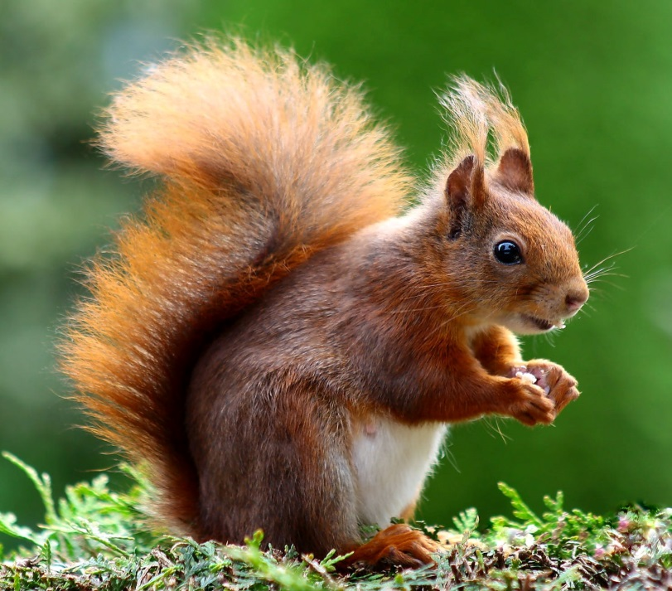
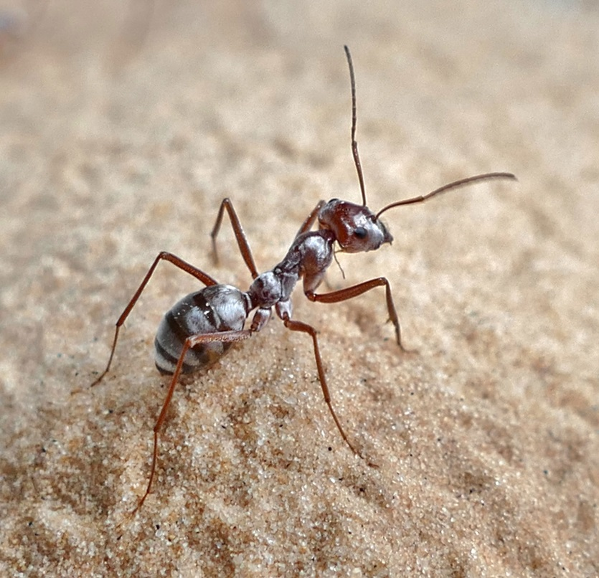
Sóc
Kiến
Notes:
Có nhiều loại sóc khác nhau

Slide 12
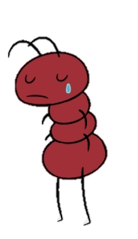
1
Khi chia tay sóc, kiến cảm thấy như thế nào?
Khi chia tay sóc, kiến cảm thấy rất buồn.

Slide 13
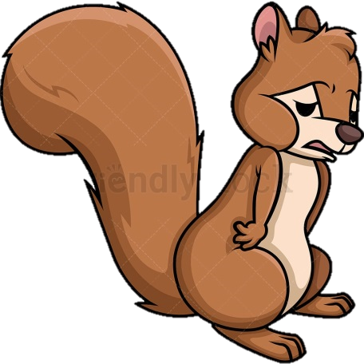
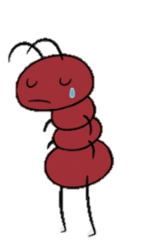
2
Sóc đồng ý với kiến điều gì?
Sóc đồng ý với kiến là sẽ thường xuyên nhớ kiến.

Slide 14
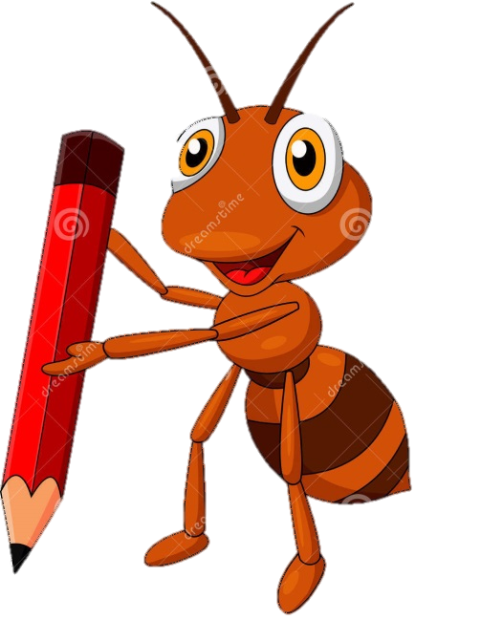
3
Vì sao kiến phải viết lại nhiều lần lá thư gửi sóc?
Kiến phải viết lại nhiều lần lá thư gửi sóc vì kiến không biết làm sao cho sóc biết nó rất nhớ bạn.

Slide 15
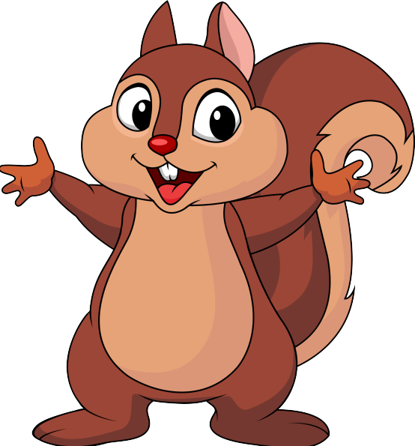
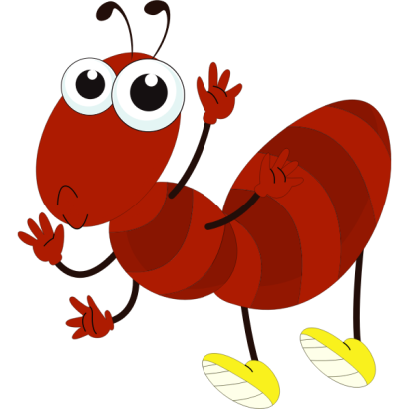
4
Theo em, hai bạn sẽ cảm thấy thế nào nếu không nhận được thư của nhau?

Slide 16
TỚ NHỚ CẬU
Kiến là bạn thân của sóc. Hằng ngày, hai bạn thường rủ nhau đi học. Thế rồi nhà kiến chuyển đến một khu rừng khác. Lúc chia tay, kiến rất buồn. Kiến nói: “Cậu phải thường xuyên nhớ tớ đấy.”. Sóc gật đầu nhận lời.
Một buổi sáng, sóc lấy một tờ giấy và viết thư cho kiến. Sóc nắn nót ghi: “Tớ nhớ cậu.”. Một cơn gió đi ngang qua mang theo lá thư. Chiều hôm đó, kiến đi dạo trong rừng. Một lá thư nhè nhẹ bay xuống. Kiến reo lên: “A, thư của sóc!”.
Hôm sau, kiến ngồi bên thềm và viết thư cho sóc. Kiến không biết làm sao cho sóc biết mình rất nhớ bạn. Cậu viết: “Chào sóc!”. Nhưng kiến không định chào sóc. Cậu bèn viết một lá thư khác: “Sóc thân mến!”. Như thế vẫn không đúng ý của kiến. Lấy một tờ giấy mới, kiến ghi: “Sóc ơi!”. Cứ thế, cậu cặm cụi viết đi viết lại trong nhiều giờ liền.
Không lâu sau, sóc nhận được một lá thư do kiến gửi đến. Thư viết: “Sóc ơi, tớ cũng nhớ cậu!”.
(The Tun Te-le-gơn)
Notes:
Đọc lại toàn bài

Slide 17

Luyện tập theo văn bản đọc

Slide 18
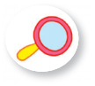
1
Đóng vai sóc và kiến để nói và đáp lời chào lúc chia tay.

Slide 19
2
Em sẽ nói với bạn thế nào khi:
Bạn chuyển đến một ngôi trường khác.
Tan học, em về trước còn bạn ở lại chờ bố mẹ đón.
Notes:
GV cho HS đóng vai.

Slide 20

Củng cố

Slide 21


Câu chuyện nói về
chủ đề tình cảm nào?
A. Tình cảm anh em
B. Tình cảm cha con
C. Tình cảm bạn bè

Slide 22
Kiến và sóc đã thể hiện tình cảm của mình dành cho bạn bằng cách nào?
A. Viết thư
B. Gọi điện
C. Tìm gặp nhau nói chuyện

Slide 23
Hẹn gặp lại các con!

